Slide 1


Funcions
DDTeC 2022/2023 – Prof: Jordi Virgili

Slide 2


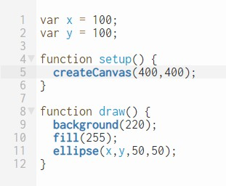
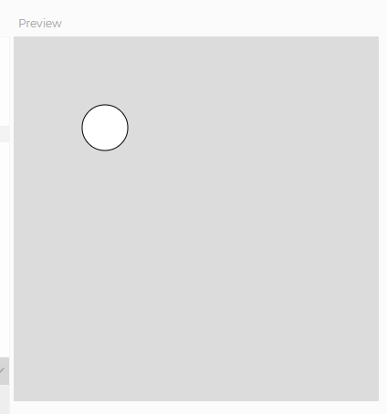
Funcions
Les funcions són els blocs de construcció bàsics per als programes p5.js. Han aparegut en tots els exemples que hem vist.
Per exemple, sovint utilitzem la funció createCanvas(), la funció ellipse() i la funció fill().

Slide 3

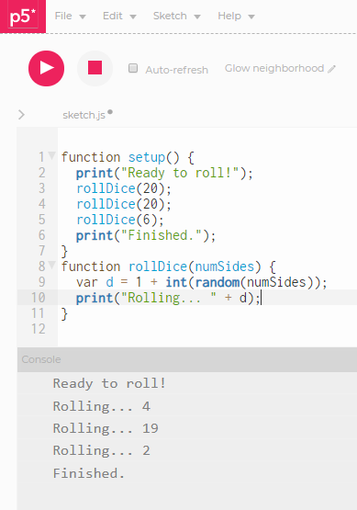
Com s'executen les funcions?
L'editor web (en el nostre cas) executa un programa línia per línia. Quan es troba una funció pròpia, salta a on està definida la funció i executa el codi d'allà, després torna a on ho va deixar.
Exemple: Quan s'inicia el programa, executa el codi a setup() i després s'atura. El programa es desvia i executa el codi dins de la funció rollDice() cada vegada que apareix.
RollDice()=tirar el dau de X cares
La funció random () retorna un número des de 0 fins (però sense incloure) el nombre especificat.
random (6) retorna un nombre entre 0 i 5.99999. . . A causa de que random () retorna un número decimal, també fem servir int () per converteixi'l a un enter.
int (random (6)) retornarà 0, 1, 2, 3, 4 o 5.

Slide 4


Com implementar les funcions?
Sense funcions
Amb funcions

Slide 5

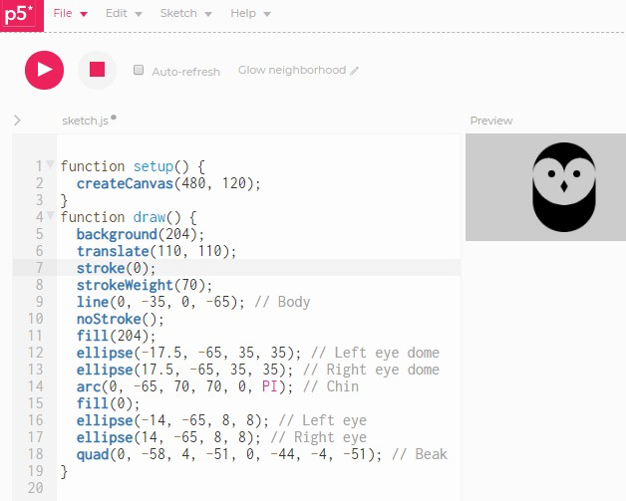
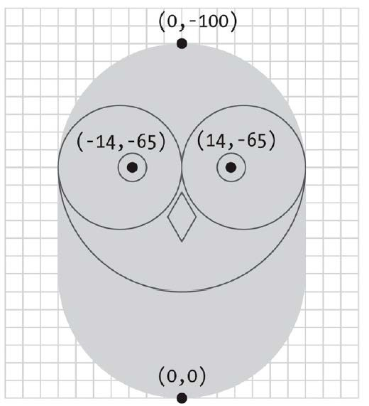
OWL
Fixeu-vos que translate () s'usa per moure l'origen (0,0) a 110 píxels cap amunt i 110 píxels cap avall.
El mussol es dibuixa relatiu a (0,0), amb les seves coordenades de vegades positives i negatives, ja que se centra al voltant de el nou punt (0,0).

Slide 6


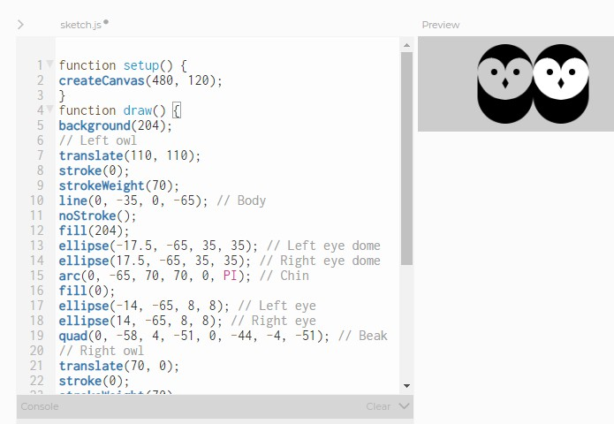
Com implementem 2 mussols?
Quan dibuixem un segon mussol, la longitud d'el codi gairebé es duplica.
Aquesta és una forma tediosa i ineficient de dibuixar un segon mussol, sense esmentar el que suposaria dibuixar un tercer mussol.
Si en el dibuix del primer mussol hagués un error, aquest es propagaria al dibuix del segon mussol.

Slide 7
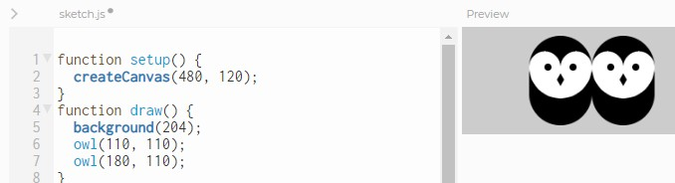
Com implementem 2 mussols?
Els paràmetres són una part important de les funcions, ja que proporcionen flexibilitat.
La primera vegada que l'opció "owl" es diu, el valor de l'paràmetre "x" és 110 i "i" també és 110.
En el segon ús de la funció "owl", el valor de "x" és 180 i "i" és de nou 110.
Cada valor es passa a la funció i després, on apareix el nom de la variable dins de la funció, és substituït pel valor entrant.

Slide 8
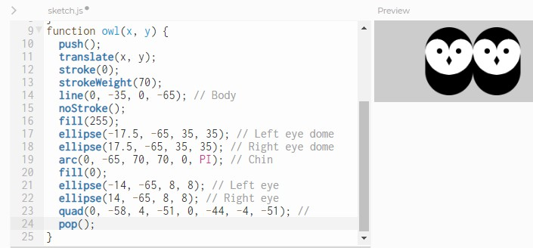
Funció OWL
La funcions push () i pop () serveixen per mantenir les dades d'origen de coordenades i que no s'acumulin les transformacions.
Aquestes funcions sempre són usades juntes. Permeten canviar les configuracions d'estil i transformacions i després tornar al que tenies. Quan un nou estat és iniciat amb push (), construeix sobre de la informació actual d'estil i transformació.

Slide 9
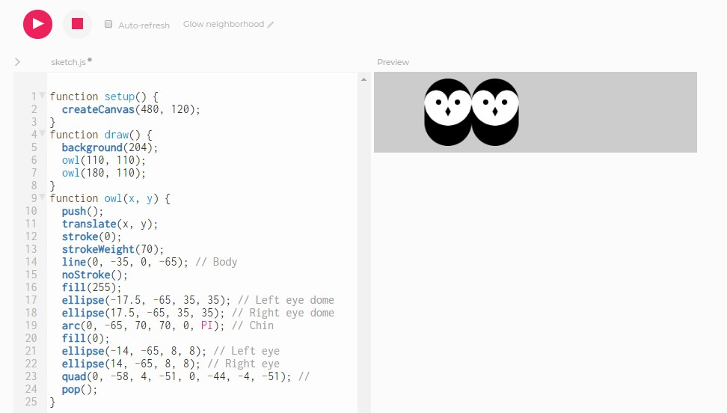
Funció OWL

Slide 10
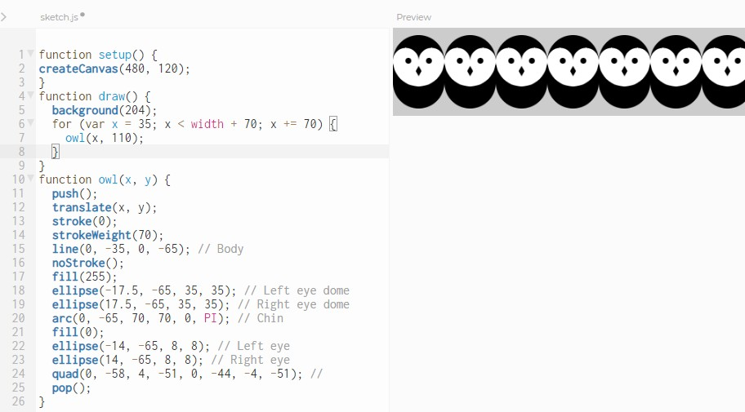
Múltiples

Slide 11
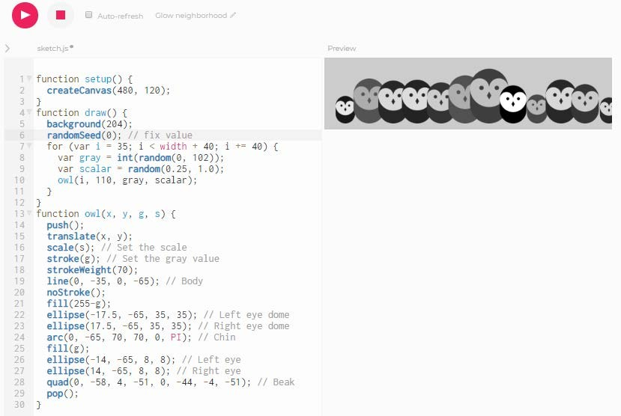
Múltiples , amb grisos i escala diferents
Defineix la llavor per a la funció random(). Per defecte, la funció random() produeix diferents resultats cada vegada que el programa és executat. Definir el paràmetre llavor com una constant fa que retorni la mateixa seqüència de nombres pseudo-aleatoris cada vegada que el programa és executat.

Slide 12

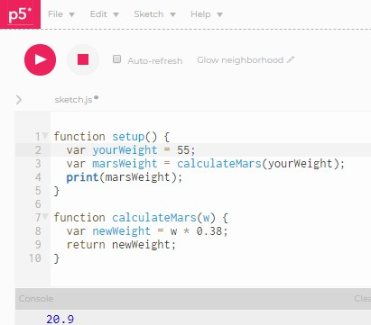
Retorn de valors
Per implementar una funció que retorni un valor, tan sols hem d'especificar la paraula return davant d'aquesta.
Per exemple, la funció anomenada CalculateMars () calcula el pes d'una persona o objecte al planeta Mart.

Slide 13


Gràcies!

